Slide 1
Игра “Змейка”
Выполнил Шарипов Ренат

Slide 2
В качестве проекта по “PyGame” я решил реализовать многим знакомую и любимую игру “Змейка”

Slide 3
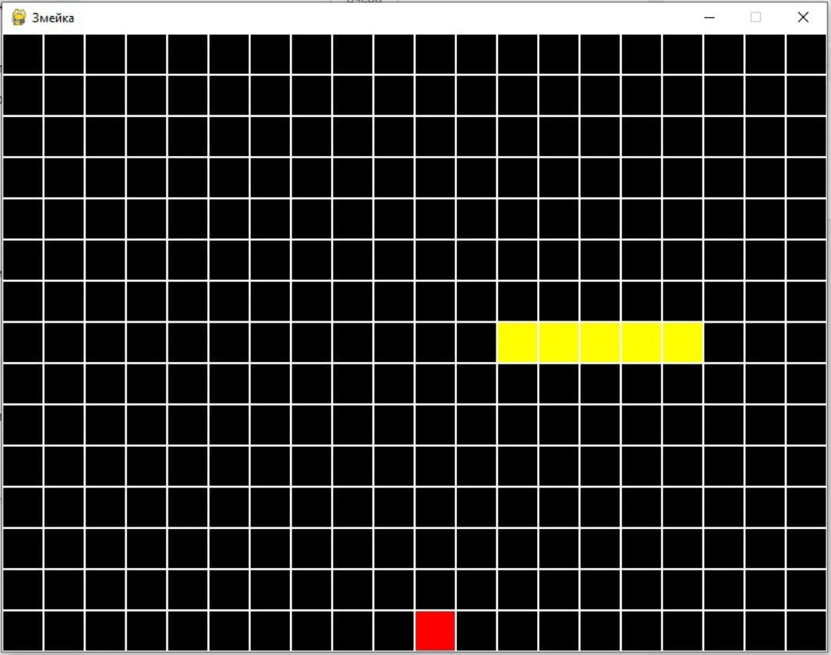

Slide 4
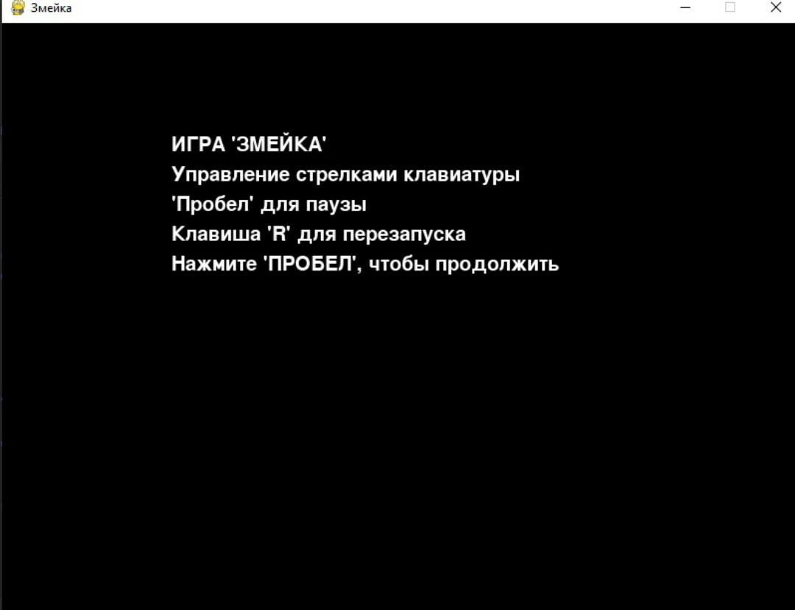

Slide 5
